Slide 1
MS ACCESS
TCXD HÀ NỘI

Slide 2
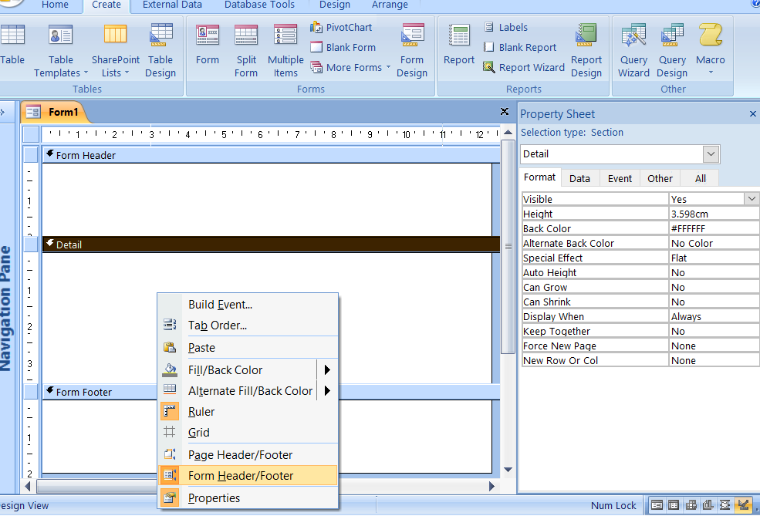
Các Form – Biểu mẫu
Form là thành phần giao diện (hộp thoại, cửa sổ) để cập nhật, chỉnh sửa, xem thông tin dữ liệu ... Form thường được cung cấp các nguồn dữ liệu là các bảng (Table), các Query để hoạt động.
Tạo Form trống
1
3
2
4

Slide 3
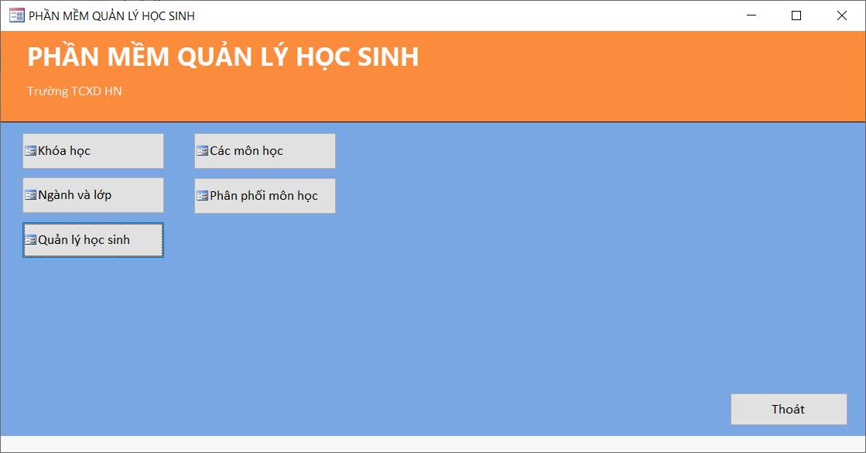
Form

Slide 4
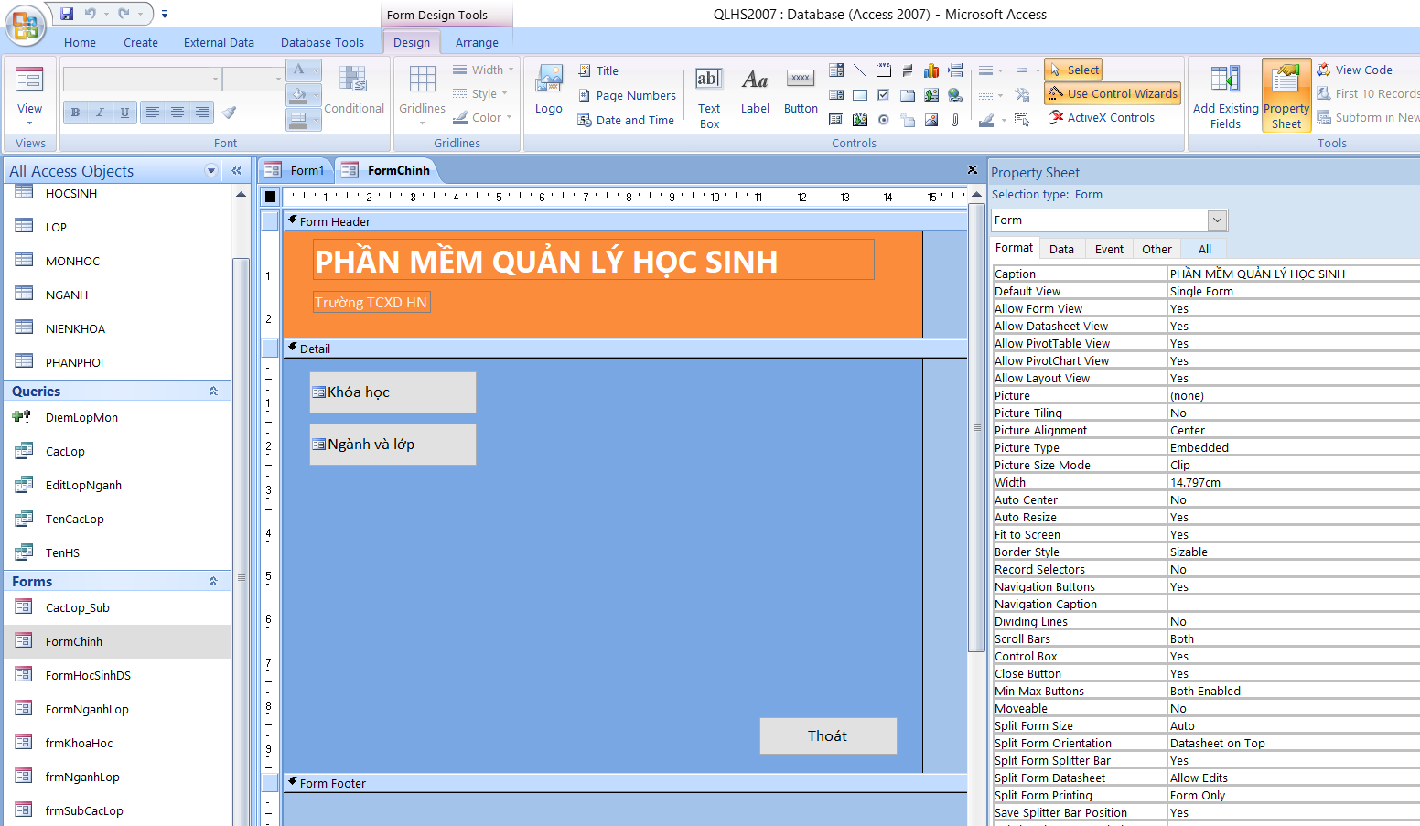
Các Form – Biểu mẫu
2
1

Slide 5
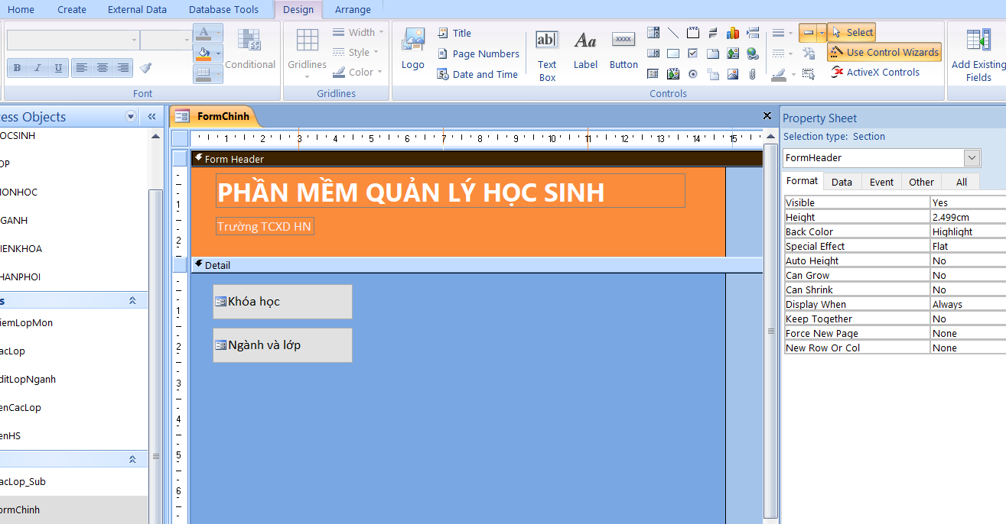
Các Form – Single Form
Tiêu đề Form, định dạng Form Header

Slide 6
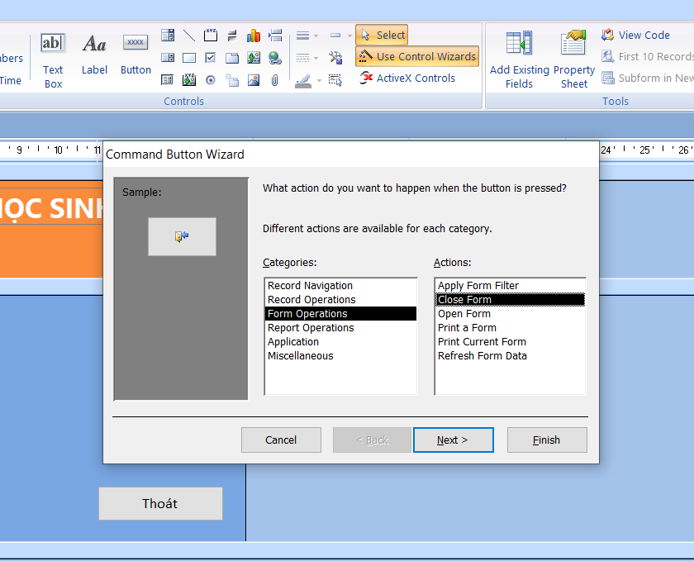
Các Form – Biểu mẫu
Nút bấm, thực hiện các hành động trên Form
2
1

Slide 7
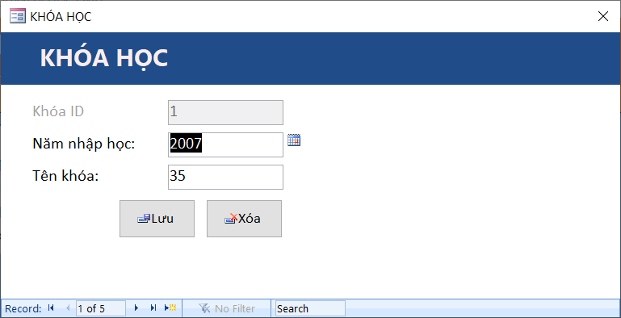
Form

Slide 8
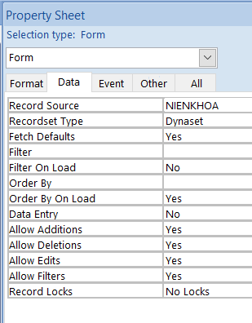
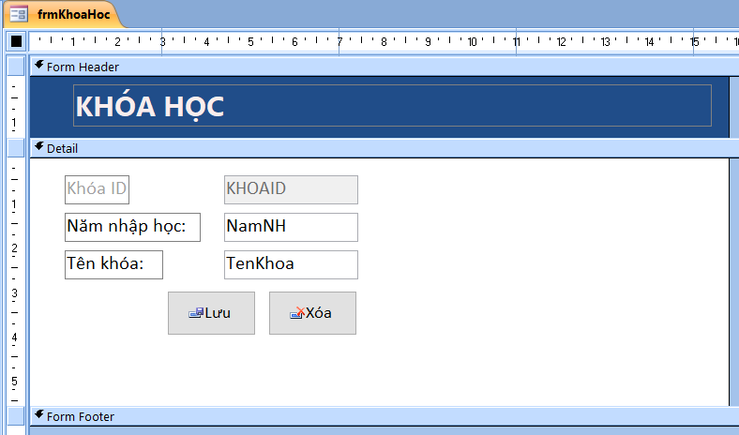
Các Form – Nguồn cấp dữ liệu
Chỉ định nguồn cấp dữ liệu cho Form

Slide 9
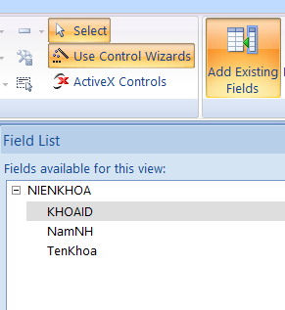
Các Form – Nguồn cấp dữ liệu
1
Đưa các trường Record vào Form
2

Slide 10
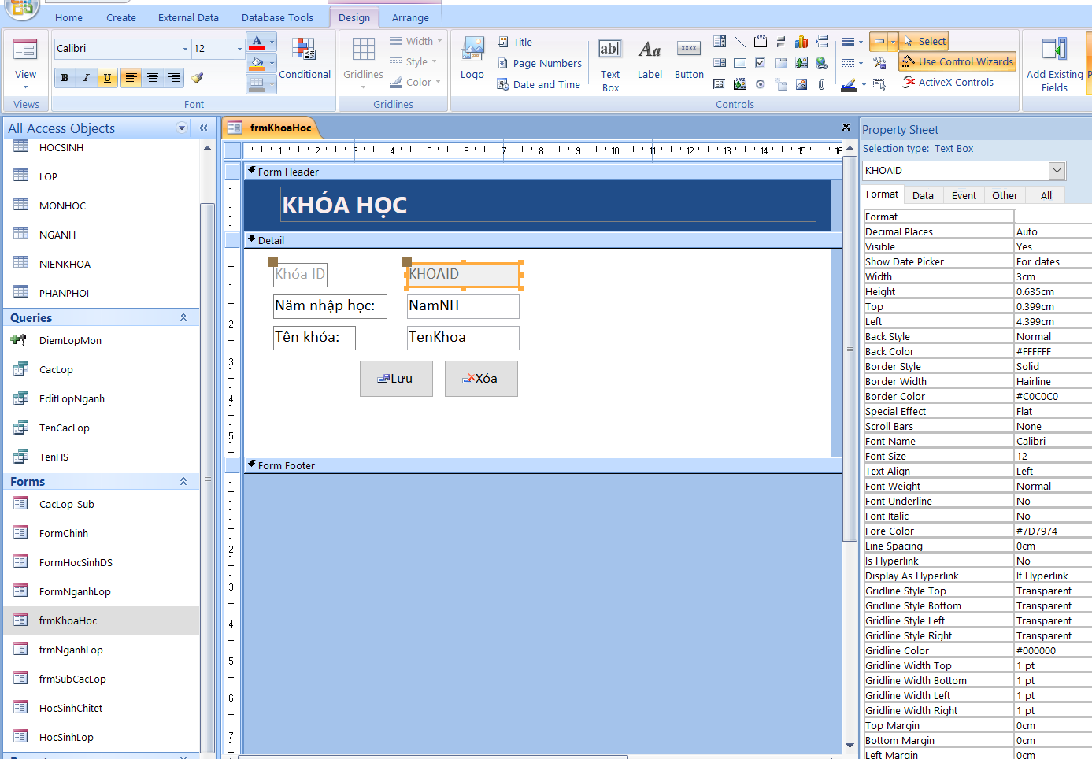
Các Form – Nguồn cấp dữ liệu
Định dạng các control
2
1
3

Slide 11
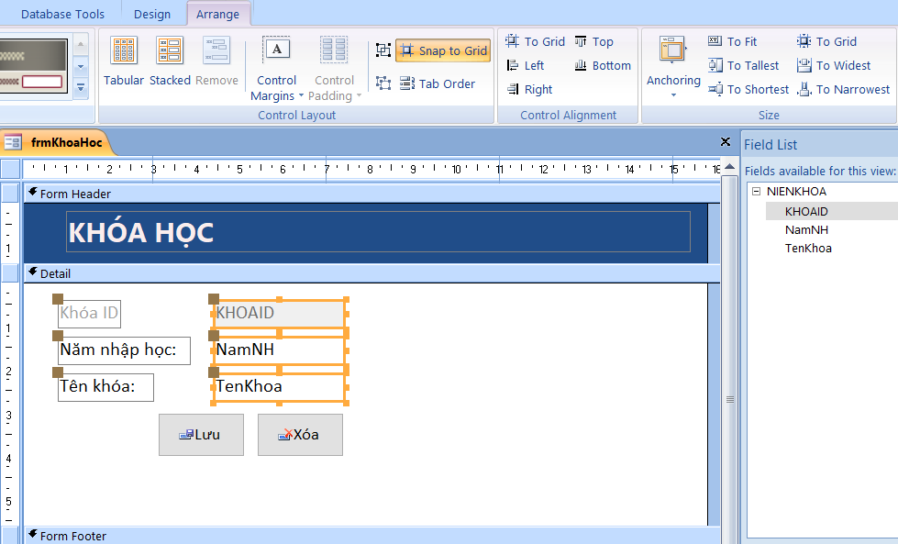
Các Form – Nguồn cấp dữ liệu
Căn chỉnh, sắp xếp các Control trong Form
1
3
2

Slide 12
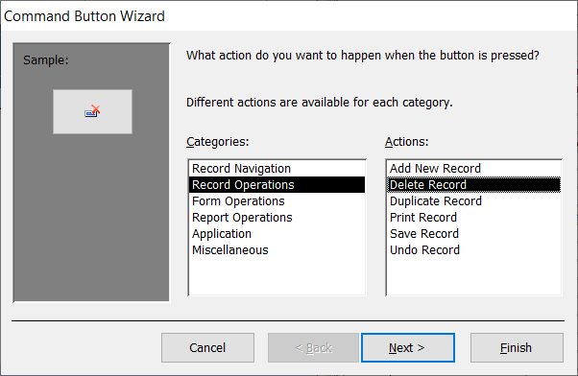
Các Form
Các nút bấm tương tác với Record

Slide 13
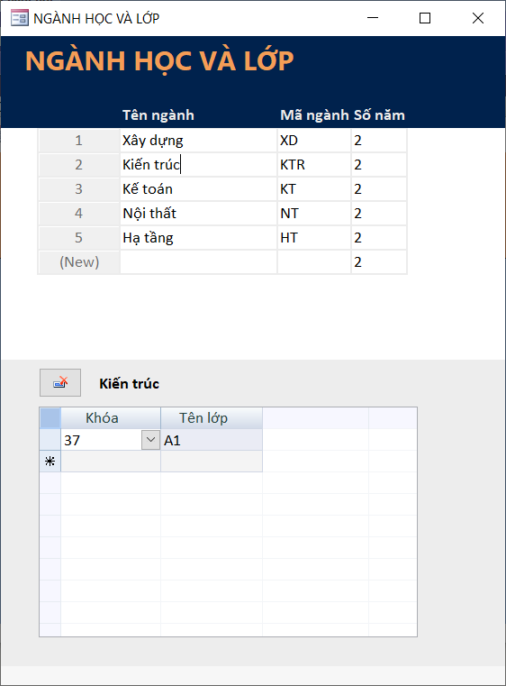
Form

Slide 14
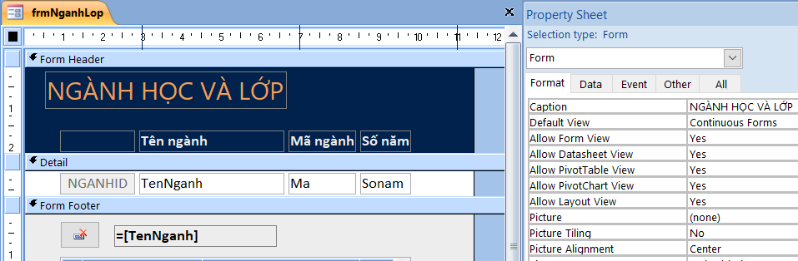
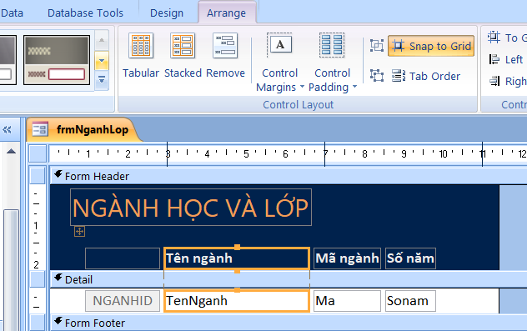
Các Form - Continuous Form
Tạo Continuous Forms
Bố cục cột

Slide 15
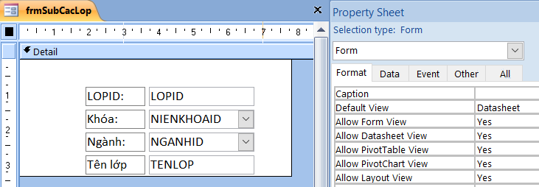
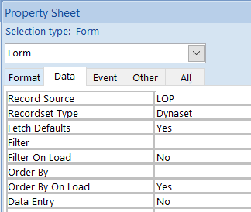
Các Form – Sub Form
Một Form có thể chứa trong Form khác, nó là Form con nằm trong Form cha
Tạo Datasheet Form

Slide 16
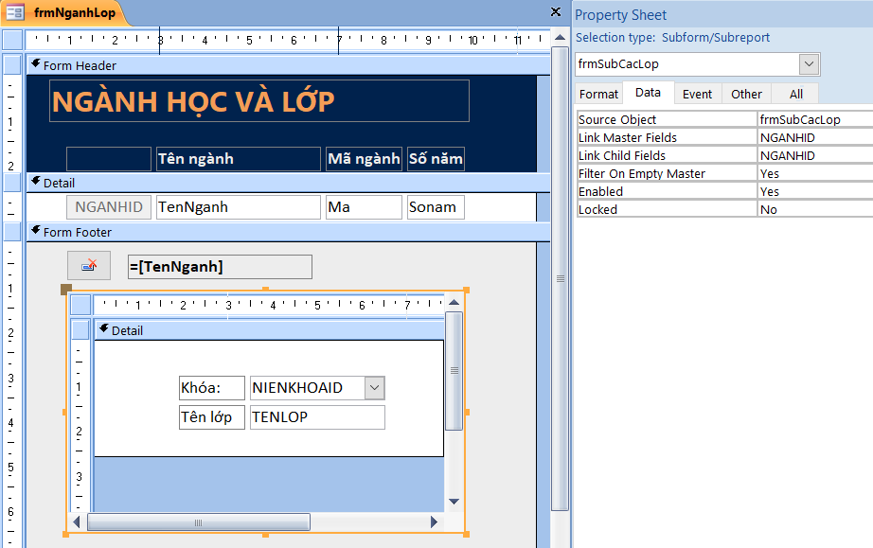
Các Form – Sub Form
Chèn Form con (Sub Form)
2
1

Slide 17
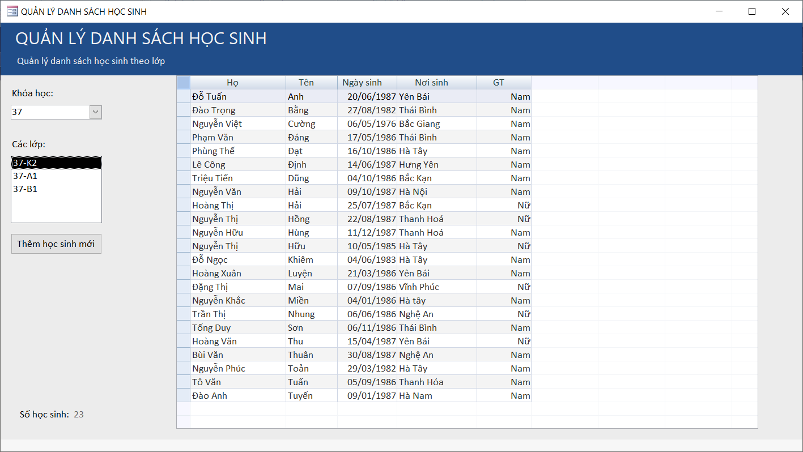
Form

Slide 18
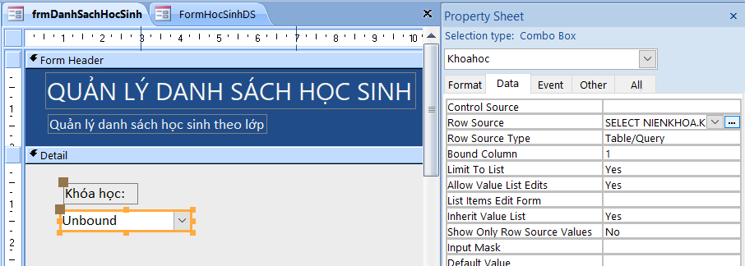
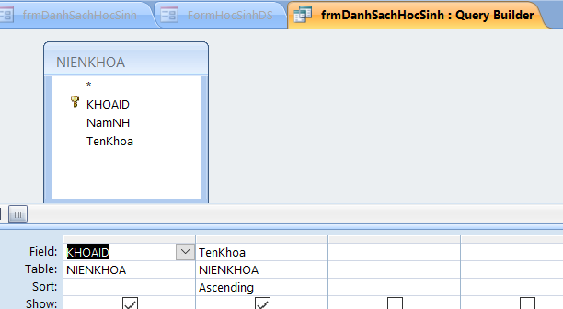
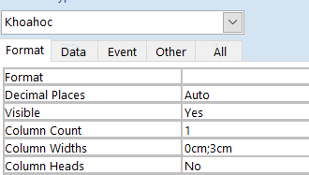
Các Form – Sub Form
Sử dụng Combo Box nguồn Table/Query
2
1
4
5
3

Slide 19
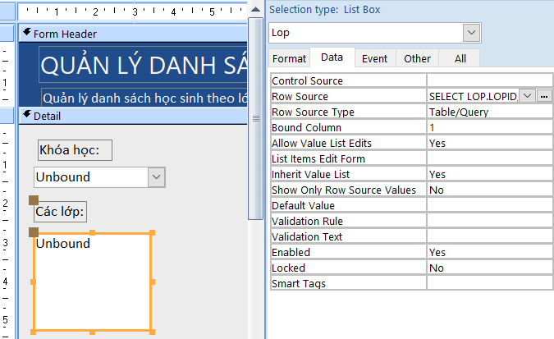
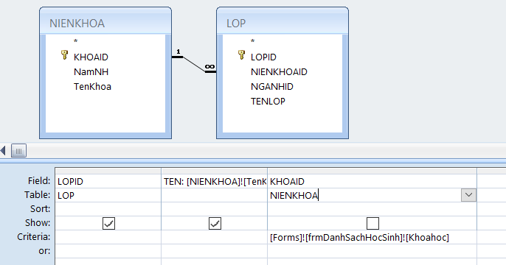
Các Form – Sub Form
Sử dụng ListBox nguồn Table/Query
2
1

Slide 20
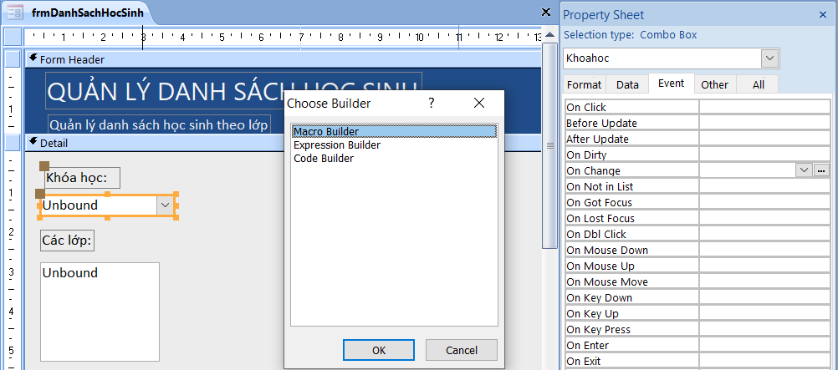
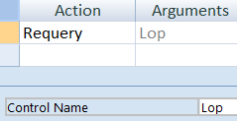
Các Form – Sub Form
Bắt sự kiện (event) trên control – Macro Action Requery
2
3
1

Slide 21
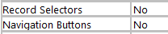
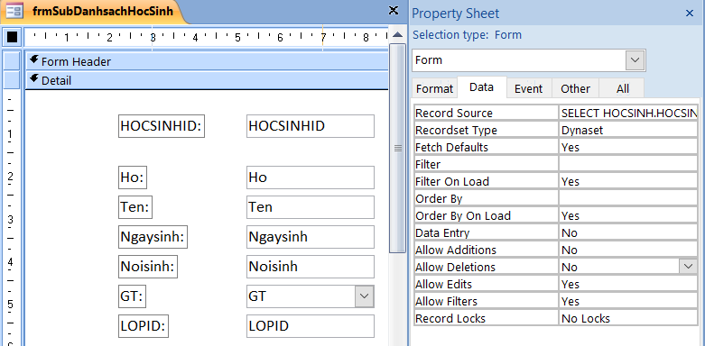
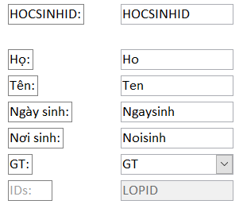
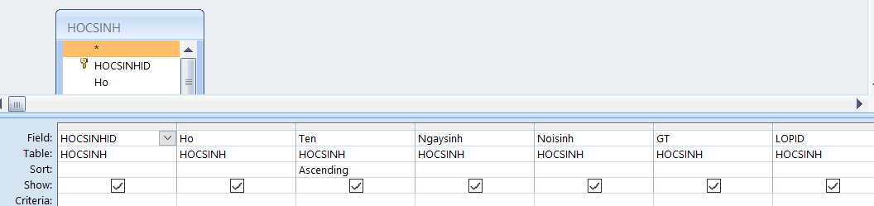
Các Form – Sub Form

Slide 22
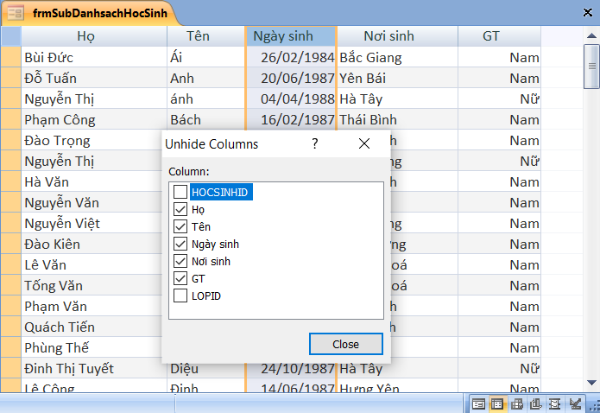
Các Form – Sub Form

Slide 23
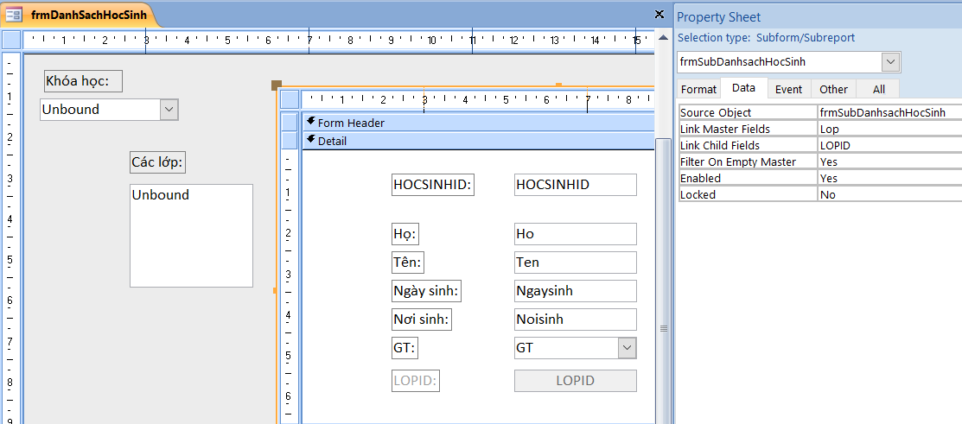
Các Form – Sub Form

Slide 24
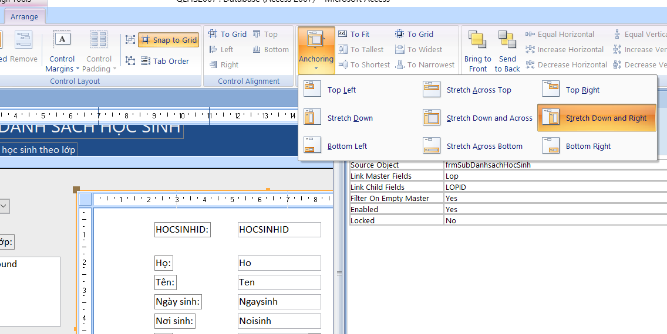
Các Form – Sub Form

Slide 25
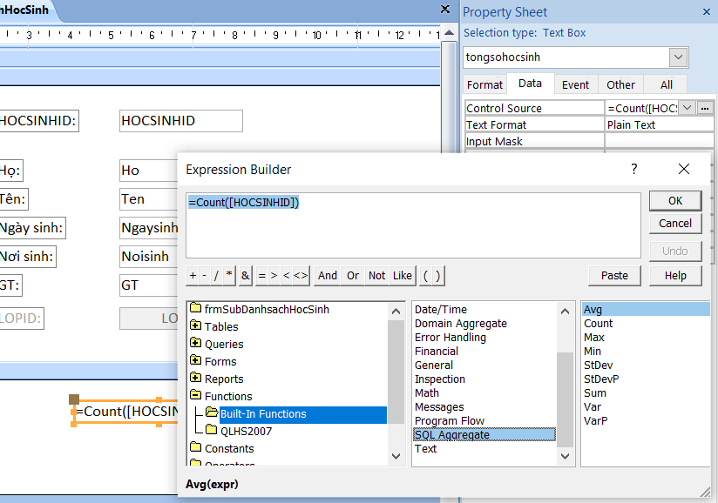
Các Form – Sub Form

Slide 26
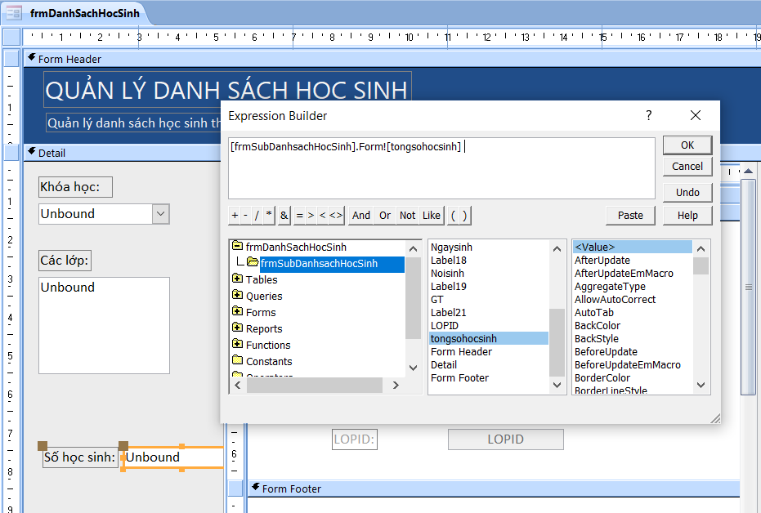
Các Form – Sub Form
Truy cập Sub Form

Slide 27
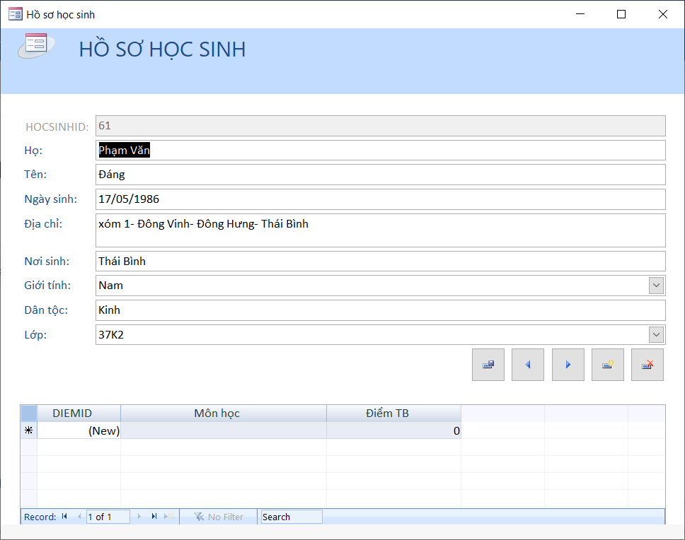
Form

Slide 28
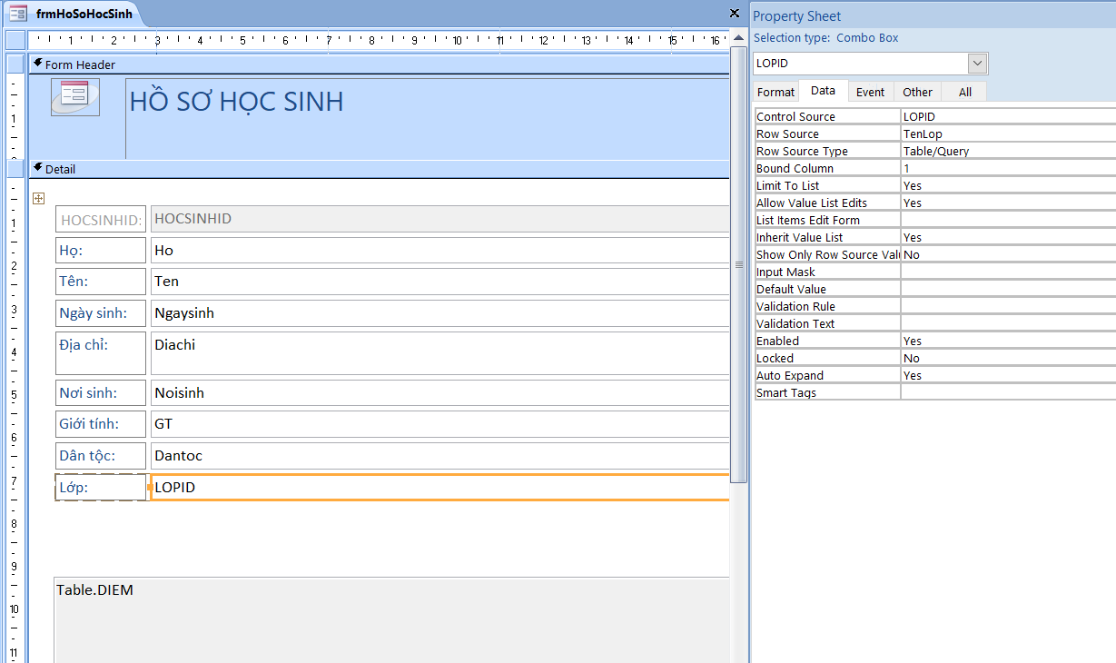
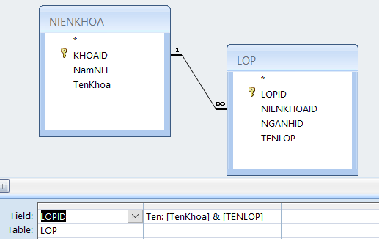
Các Form
Tạo Single Form nhanh chóng từ nguồn bảng

Slide 29
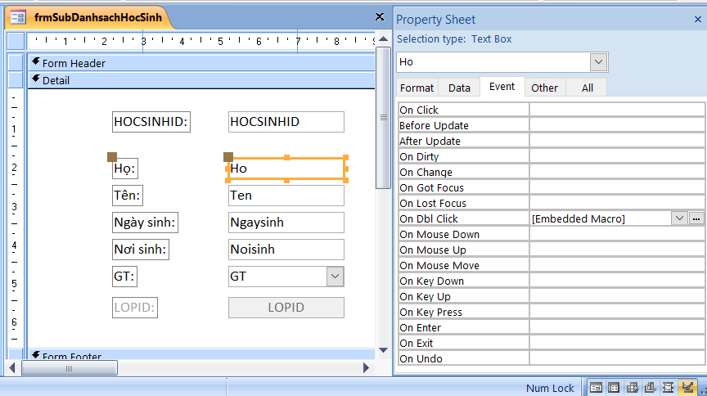
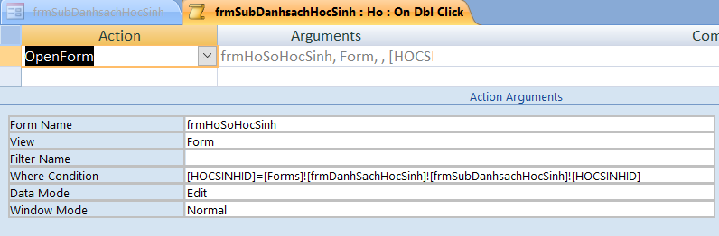
Các Form
Bắt sự kiện Double Click

Slide 30
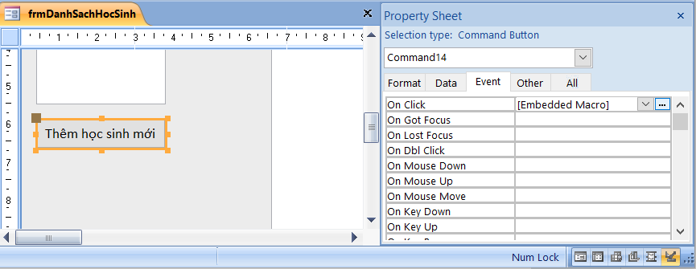
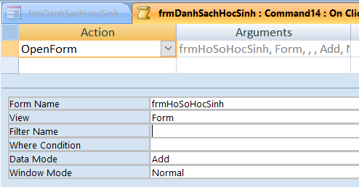
Các Form
Mở Form ở chế độ thêm record mới

Slide 31
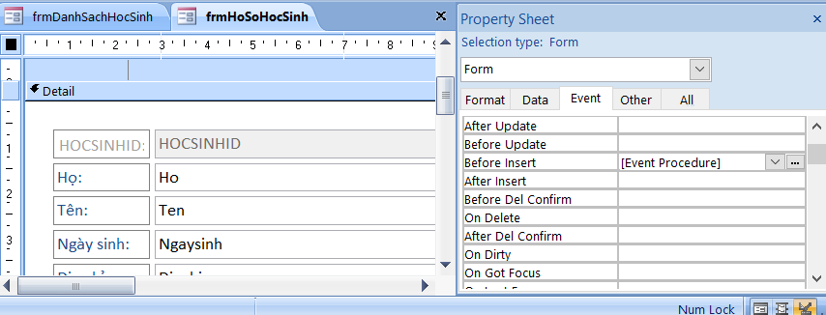
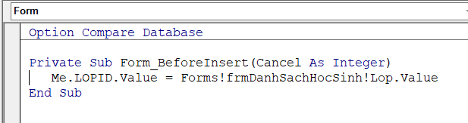
Các Form
Sự kiện Before Insert và chạy Code VBA

Slide 32
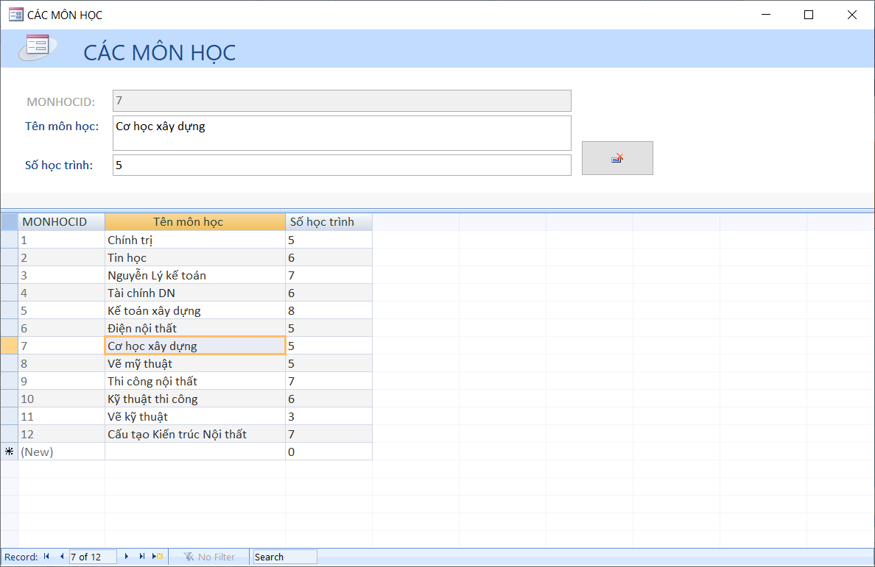
Form

Slide 33
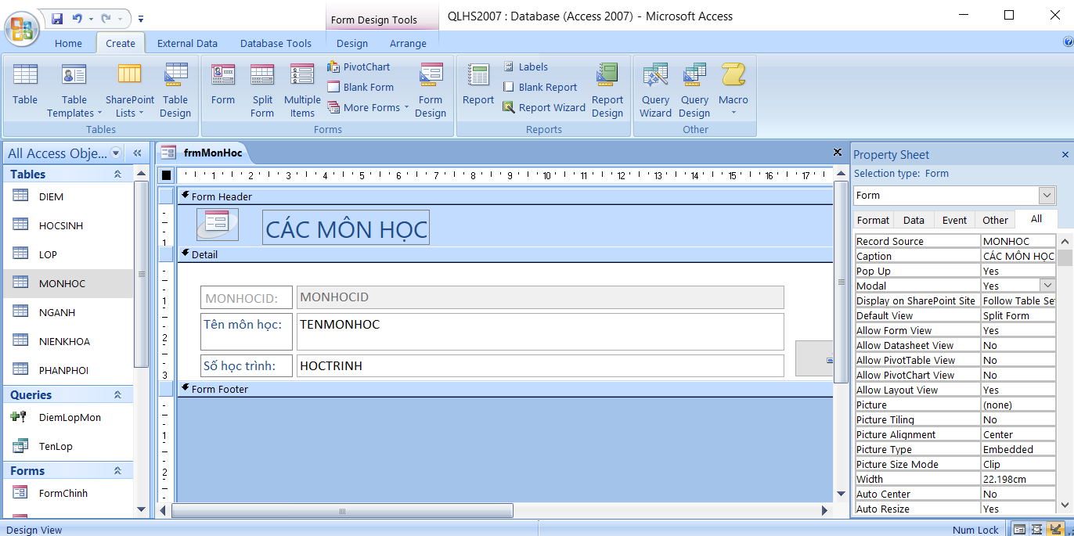
Các Form
Tạo Split Form
2
1
3

Slide 34
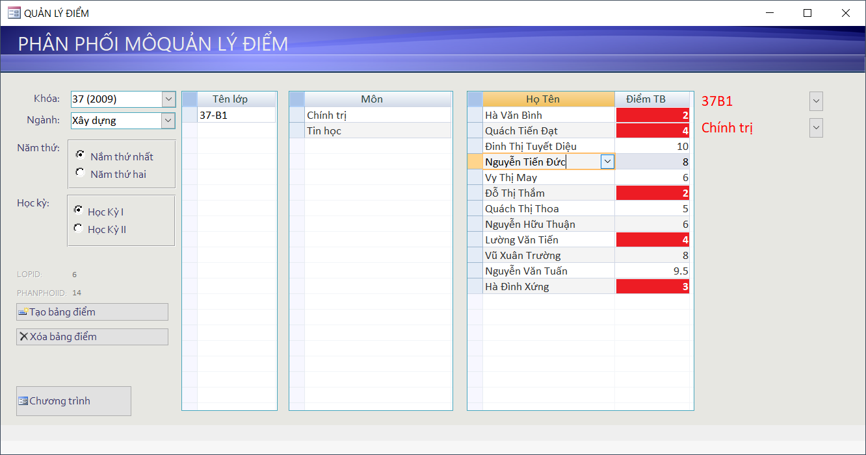
Form

Slide 35
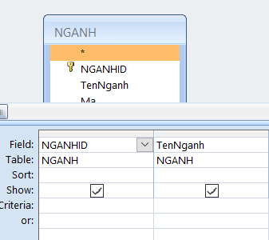
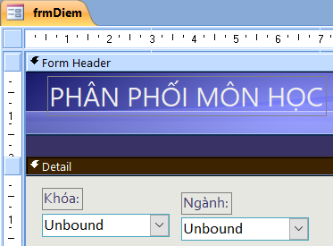
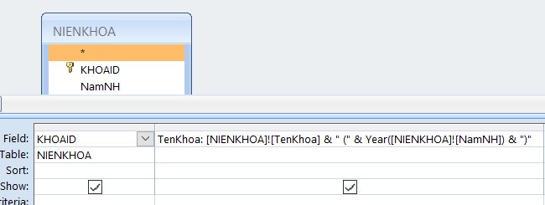
Form

Slide 36






Form
CLOP,CNGANH có chạy macro ReQuery với sự kiện On Change
LK
Nguồn
Datasheet (ẩn cột không cần)

Slide 37





Form
Sử dụng Option Group control

Slide 38


Form

Slide 39


Form

Slide 40



Form

Slide 41

Form
LOPID_CHON
PHANPHOIID_CHON

Slide 42

Form

Slide 43


Form
LOPID_FOOT
PHANPHOIID_FOOT

Slide 44

Form
Xây dựng chức năng tạo bảng điểm mới
Xây dựng Select Query: qBangDiemMon lấy bảng điểm khi biết lớp và phân phối môn học

Slide 45

Form
Xây dựng chức năng tạo bảng điểm mới
Xây dựng Append Query: qTaoBangDiem chèn bảng điểm khi biết lớp và phân phối (môn)

Slide 46


Form

Slide 47


Form
Xây dựng chức năng xóa bảng điểm
Xây dựng Delete Query: qXoaBangDiem xóa bảng điểm biết lớp và phân phối

Slide 48

Form

Slide 49


Form

Slide 50


Form

Slide 51


Form

Slide 52


Form
Tìm kiếm record trên Form

